Slide 1




TRƯỜNG TIỂU HỌC QUỐC TUẤN
Môn: Tiếng Việt
Giáo viên: Phạm Thị Hồng Thắm

Slide 2

Trò chơi
Hộp quà bí mật
Notes:
Bài giảng thiết kế bởi: Hương Thảo - tranthao121006@gmail.com
2

Slide 3









Notes:
Cách chơi: Bấm vào thân hộp quà -> Xuất hiện câu hỏi, nhấp chuột để xuất hiện câu trả lời. Nhấp vào nắp hộp quà để tặng con một tràng vỗ tay. Bấm “Go home” để trờ về hộp quà tiếp theo và làm tương tự như trên.

Slide 4








chùm vải
GO HOME

Slide 5
máy cày
GO HOME

Slide 6
đám mây
GO HOME

Slide 7
cây tre
GO HOME

Slide 8
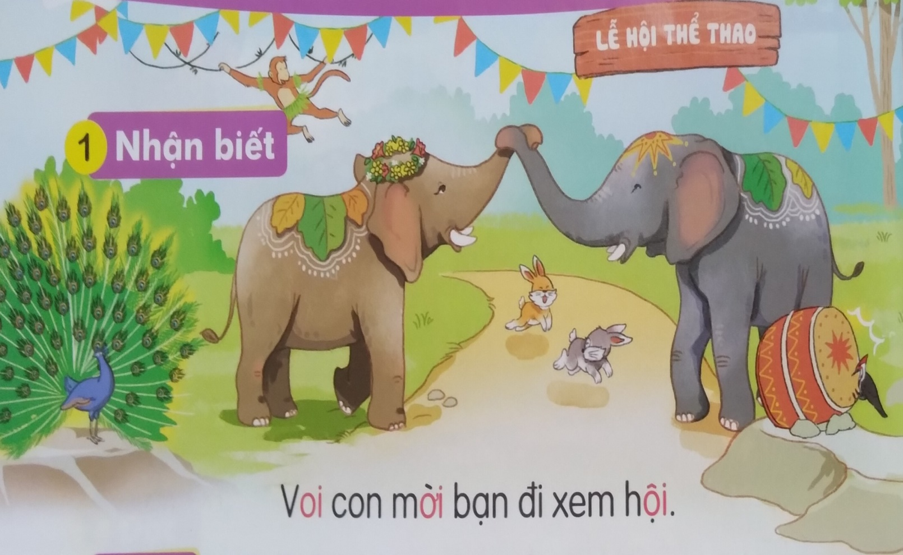
ơi
Voi con mời bạn đi xem hội.
oi
ôi

Slide 9
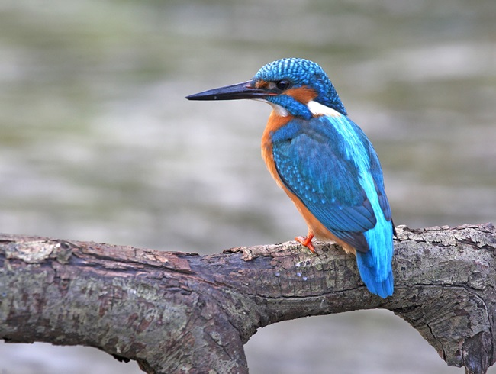
chim bói cá
oi

Slide 10
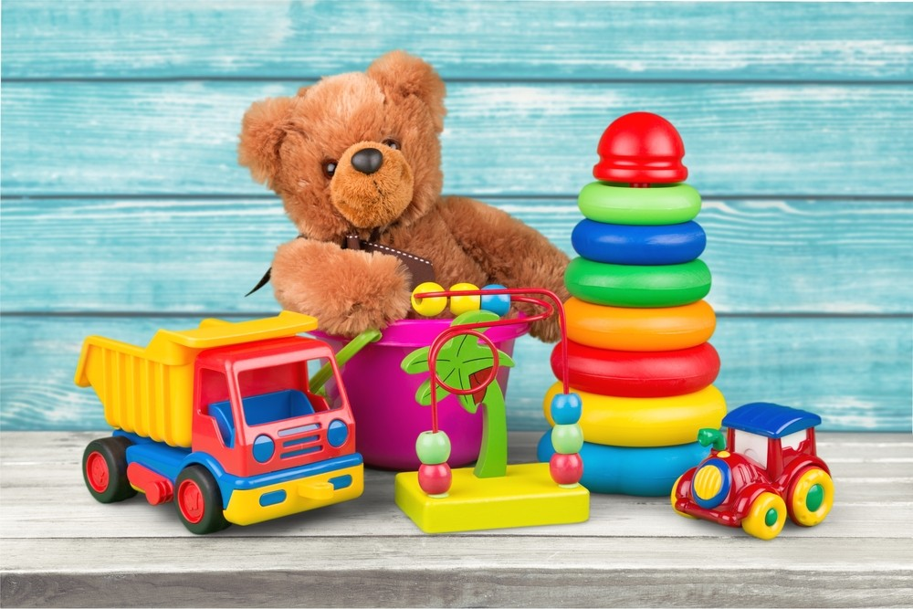
đồ chơi
ơi

Slide 11


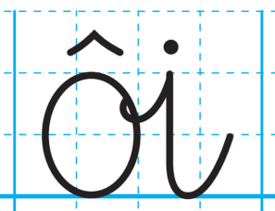
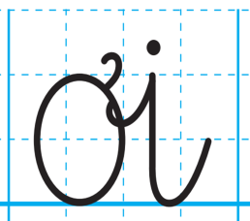



3
Viết

Slide 12
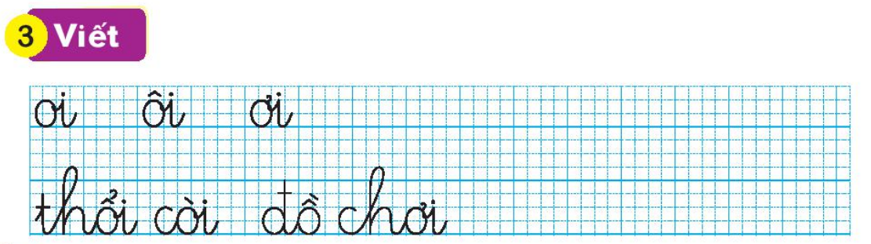
3
Viết

Slide 13

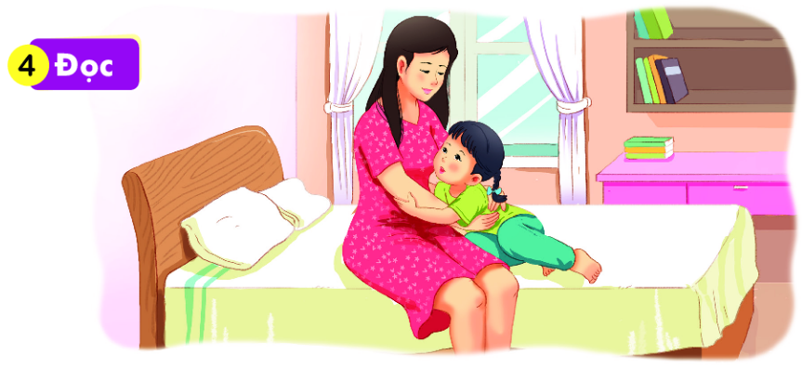
Hà hỏi mẹ:
- Mẹ ơi, mạ lớn lên gọi là lúa. Bê lớn lên gọi là bò. Còn con lớn lên thì gọi là gì ạ?
Mẹ ôm Hà rồi nói:
- Lớn lên con vẫn là con gái nhỏ của mẹ.
Notes:
Chưa có hiệu ứng

Slide 14

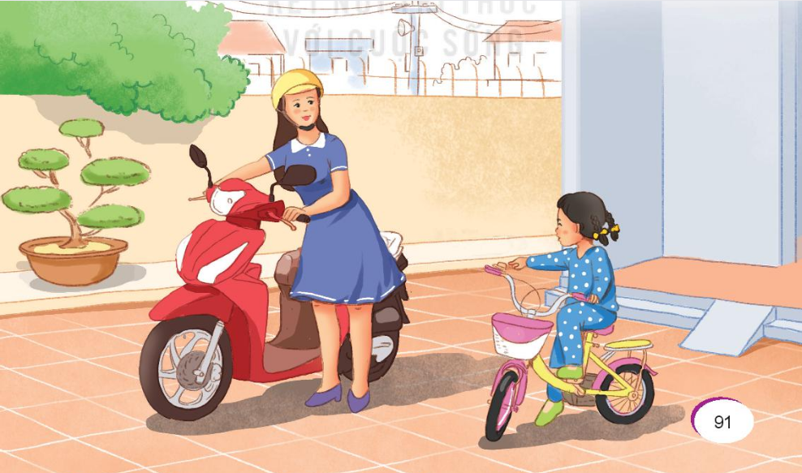
Xe của mẹ và xe của bé

Slide 15



Tạm biệt các em!

